Slide 1
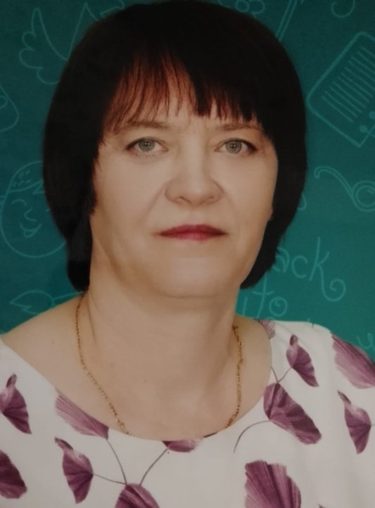

МБОУ «Лучовская СОШ»
Краснова Марина Николаевна, учитель начальных классов
Стаж работы : 27 лет, 1 квалификационная категория,
Образование: высшее, Казанский инновационный университет им. В.Г.Тимирясова, психолого-педагогическое направление,», 2017 г
Педагогическое кредо:
-каждый ребенок вправе рассчитывать на внимание, заботу и любовь
-һәр бала игътибарга, кайгыртуга һәм мәхәббәткә өметләнергә хокуклы

Slide 2
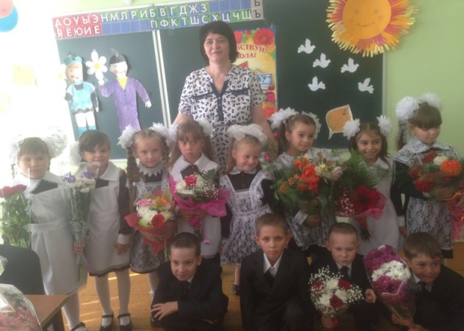
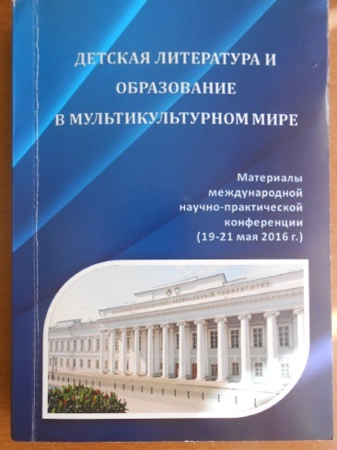
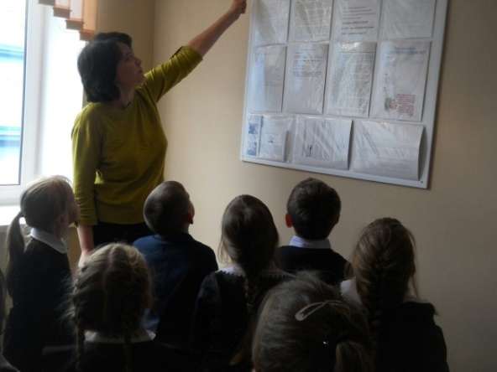
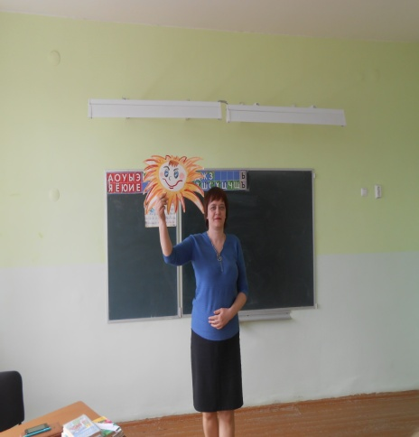
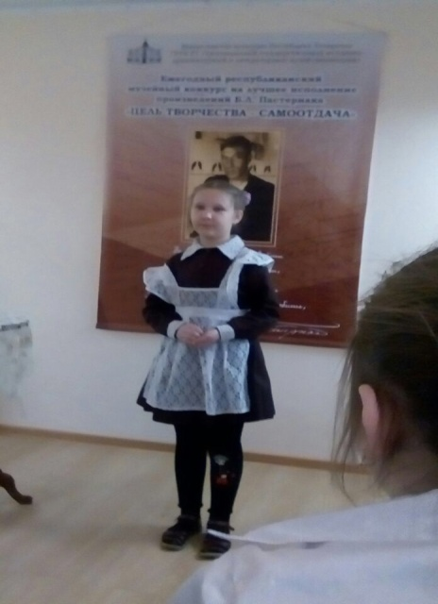
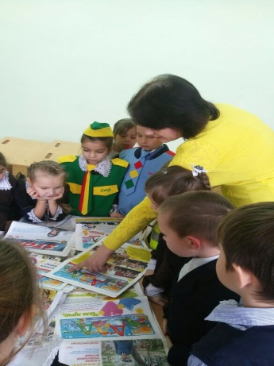
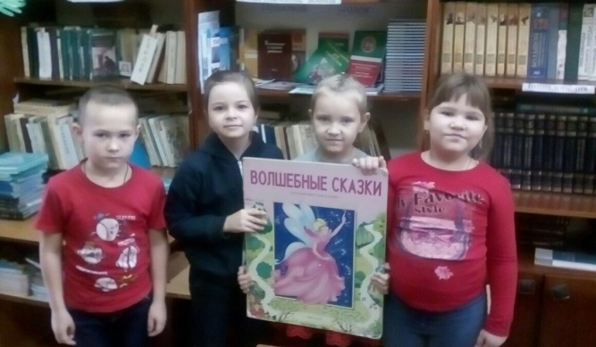
Учитель – это призвание!

